Slide 1
https://youtu.be/Pmc8k04f248

Slide 2
DİN ve SOSYAL ADALET

Slide 3
kazanımlar
İslam dininin sosyal adaletle ilgili ilkelerini açıklar.

Slide 4
Adalet ve Sosyal adalet kavramlarından ne anlıyorsunuz?

Slide 5
ADALET
İnsanların haklarına saygı göstermek
Herkese layık olduğu
hukuki
felsefi
ahlaki
Ve hak ettiğinin karşılığını vermek
Gibi erdemleri içeren
dini
Ve aynı zamanda evrensel
Değerin adıdır

Slide 6
Adalet
İslam düşünce ve medeniyetinde toplumsal hayatın esası ve mülkün temeli kabul edilir.

Slide 7
Kur’ân-ı Kerîm’de ve hadislerde Allah’ın,
Adaletle hükmettiği
Adaleti emrettiği
Ve insanların da adaletle davranması gerektiğine dair pek çok mesajlar vardır.

Slide 8
Sosyal Adalet:
Toplumun değişik kesimlerinde hayat standardı, gelir düzeyi gibi birtakım ölçülerin dikkate alınmasıyla sosyal alanda sağlanan denge durumudur.

Slide 9
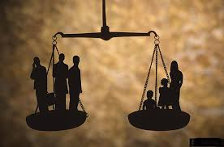
SOSYAL ADALET
Nimet ve külfetlerin toplum bireyleri arasında adil bir şekilde dağıtılması, toplumda hakça bir paylaşım olduğu konusunda genel bir kanaatin bulunmasıdır.

Slide 10
DİKKAT
Sosyal adaletten maksat, herkesin aynı seviyede mal ve mülke sahip olması değil, kişinin insanca bir hayat yaşayabileceği asgari standartlara sahip olması ve kendisini geliştirebileceği fırsatların sunulmasıdır.

Slide 11
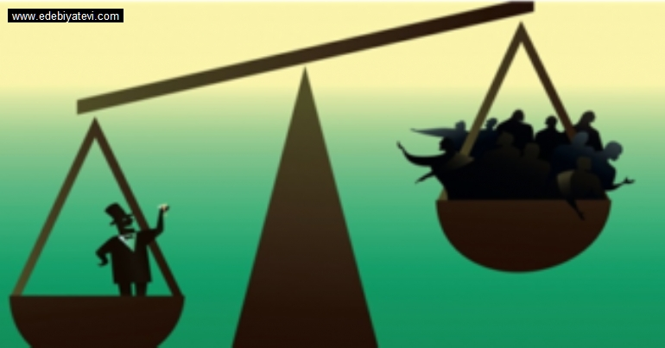
İslâm dininin amacı fakirliği ortadan kaldırmak değil, fakir ile zengin arasındaki uçurumu kaldırmaktır.
İslâm’a göre sosyal adaletsizliğin en temel çözümü paylaşmaktır.

Slide 14
https://www.youtube.com/watch?v=e2enGaBOReY&t=151s

Slide 15
İslâm’a göre müminler kardeştir. Yardımlaşmak da kardeşliğin en bariz göstergesidir.

Slide 17
Peygamber Efendimiz’in (s.a.v.) toplumsal dayanışma ve sosyal adaleti gerçekleştirme adına uyguladığı en güzel örnek…

Slide 18
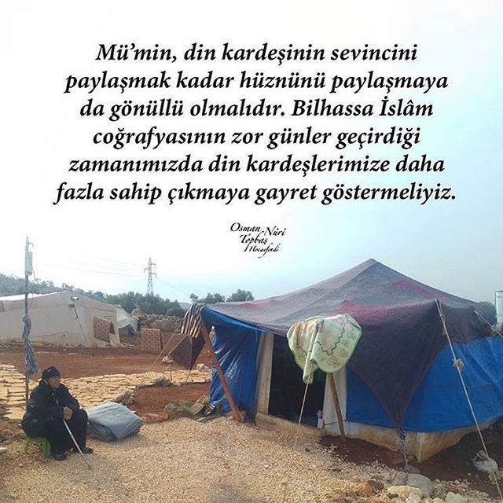

Slide 19
Sosyal Adaletin teminine dair atılan diğer bir adım ise «Medine Sözleşmesidir»

Slide 20
16. Madde
Yahudilerden bize tabi olanlar zulme uğramayacaklar, düşmanlarına yardım edilmeyecek ve böylelikle yardım ve eşitliğe hak kazanacaklardır.

Slide 21
17. Madde
Müminler arasında barış da tektir. Hiçbir mümin Allah (c.c.) yolunda savaşırken diğer müminlerin dışında bir barış anlaşması akdedemez; barış ancak topyekûn ve adalet esasları üzere yapılacaktır.

Slide 22
Sonuç itibariyle İslâm toplumda başta yöneticiler olmak üzere toplumun her ferdine görev ve sorumluluklar yükler. Herkes kendisine düşen vazifeyi hakkıyla yerine getirdiğinde o toplumda sosyal adalet tesis edilmiş olacaktır.

Slide 24
01.09.2019
Tekirdağ/Çerkezköy

